Slide 1
معالجة الكلمات والنسخ -2- برنامج السكرتارية الطبية
مقدمه ودراسة للوحة المفاتيح باللغة العربية
التدريب على حروف صف الارتكاز

Slide 2
الكتابة باللمس
سميت بهذا الاسم لأن أطراف الأصابع تتلمس مواقع مفاتيح الحروف دون النظر إليها وهي الطريقة المثلى المتبعة في جميع أنحاء العالم و أكثر دقة ونظاما وسرعة

Slide 3
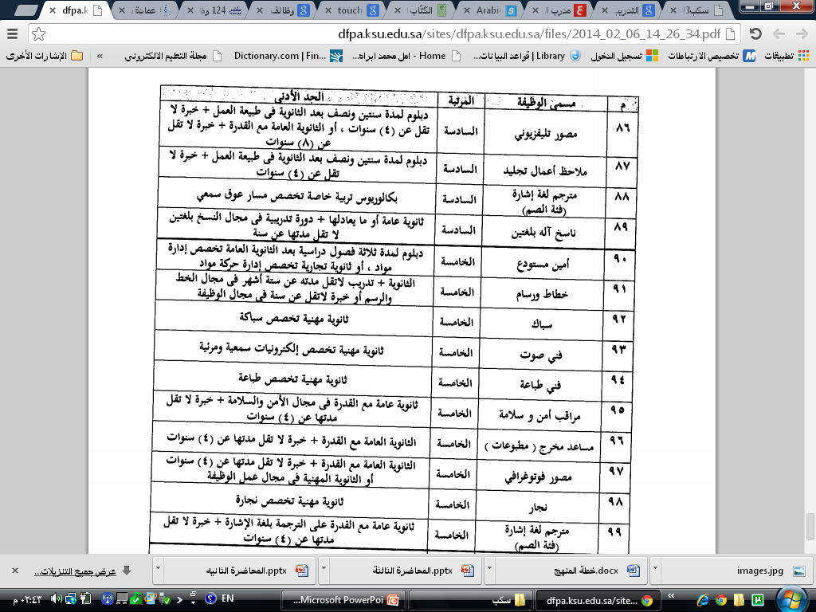
فوائد أن تكون كاتب باللمس

Slide 4
فوائد أن تكون كاتب باللمس
تخيلي أنك ستكتبين ورقة من سطر
عدد الكلمات في كل سطر هي 10 كلمات
أي أن عدد الكلمات التي ستكتبينها هي 300 كلمة
فإذا كنت ستكتبين عشرورقات فهذا يعني أنك ستكتبين 3000 كلمة
30

Slide 5
الكتابة بالطريقة التقليدية :
تنظرين للورقة
تنظرين للوحة المفاتيح
تبحثين عن الحرف
تكتبين الحرف
تنظرين للشاشة
ستكررين هذه العملية 3000 مرة

Slide 6
فوائد أن تكون كاتب باللمس
يختصر الكثير والكثير من الوقت وبالتالي سوف تكوني قادرة على على استغلال وقتك في اعمال أخرى
عدم الشعور بالملل والإرهاق مما يساعد في زيادة الإنتاجية.
تزيد من احساسك بالسيطرة على الجهاز ويزيد من قدرتك على استخدام الحاسب وإدخال البيانات بسرعة أكبر بكثير
مهارة مهمة تضيفينها إلى سيرتك الذاتية وتساعدك في الحصول على فرص عمل أفضل

Slide 7
الكتابة باللمس
الكفاءة تتمثل في شيئين :
السرعة في الكتابة
الدقة والتي تتمثل في الكتابة مع وجود أقل عدد ممكن من الأخطاء

Slide 8
الكتابة باللمس
ولاتقان هذه المهارة لابد من تحقيق بعض الشروط أهمها :
تركيز العينين على المادة المراد طبعها وعدم النظر إلى مفاتيح الحروف إلا في الحالات الإضطرارية
أن يضرب كل أصبع المفتاح المخصص له ،حسب اللائحة الخاصة مع الانتباه إلى عدم رفع باقي الأصابع من مكانها على صف الارتكاز أو الاستراحة وتكون الأصابع مقوسة
إعادة الأصابع إلى أماكنها المخصصة لها على صف الارتكاز بعد نقرها للحروف الأخرى على الصفوف الأخرى
استخدام جميع أصابع اليدين في الكتابة
الجلوس بشكل صحيح

Slide 9
الجلسة الصحيحة
تعني جلوس مدخل البيانات أو الناسخ في وضع طبيعي لا تكلف فيه لما في ذلك من فوائد إيجابية على العملية الإنتاجية لمدخلي البيانات وفوائد صحية تتمثل في تقليل المجهود البدني وسلامة الجسم أثناء الجلوس لفترات طويلة أمام جهاز الحاسب الآلي.
http://www.youtube.com/watch?v=eunr6or42YM
http://www.youtube.com/watch?v=kY6H2bHHv5M

Slide 10
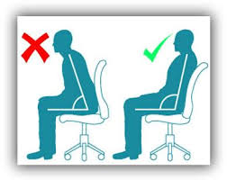
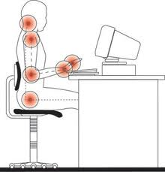

Slide 11
الجلسة الصحيحة تكون على النحو الآتي :
أن يكون الظهر مستقيما على ظهر الكرسي .
ألأقدام توضع بثبات على الأرض
جسمك يجب أن يكون على مسافة شبر من مقدمة لوحة المفاتيح منتصفا مقابل حرف (ت)
أن يكون المرفقان في وضع طبيعي وعلى زاوية 90 درجة
.لوحة المفاتيح يجب أن تكون عند حافة المكتب
تجنب ملامسة راحة اليد لحافة الطاولة أو لوحة المفاتيح.
عدم حني أو ميلان الرقبة أثناء الكتابة .
أن يكون الإبهامان فوق مسطرة المسافات أو قريبين جداً منها و بقية الأصابع على صف الإرتكاز .
أن يكون الأصل المراد كتابته على يمين الناسخ .

Slide 12
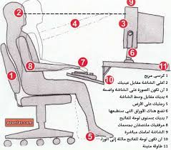

Slide 13
العوامل التي يتوقف عليها تقدم الناسخ في الكتابة
زيادة فترات التدريب مع تقارب هذه الفترات.
التركيز على الكتابة بطريقة اللمس حسب أصولها وقواعدها.
الميل الشخصي والرغبة في تعلم طريقة الطباعة بطريقة اللمس.
توافر الثقة لدى المتدرب وشعوره بالقدرة على القيام بعملية إدخال البيانات أو نسخها بطريقة صحيحة.

Slide 14
لوحة المفاتيح وتقسيمها
تنقسم لوحة المفاتيح وفقاً لتعلم الطباعة السريعة إلى مجموعتين من الحروف .
مجموعة حروف مخصصة لليد اليمنى ومجموعة حروف مخصصة لليد اليسرى .
ولا يصح الضغط باليد اليمنى على حرف من حروف اليد اليسرى والعكس. فما هي هذه الحروف ؟؟

Slide 15
صف الارتكاز
يقصد بصف الارتكاز مجموعة الأحرف التي يجب أن ترتكز أصابع اليدين عليها
وفي حالة الانتقال إلى أحرف أعلاها أو أسفل منها فإنه يجب العودة إلى هذه الأحرف (صف الارتكاز) لكونها بمثابة قاعدة للانطلاق منها وإليها.
أين يقع صف الارتكاز في لوحة المفاتيح ؟
إذا نظرت إلى لوحة المفاتيح ستجد أن الحروف العربية تأخذ ثلاثة صفوف ،وصف الإرتكاز هو الصف الأوسط .
ملحوظة هامة جداً : صف الارتكاز هو أهم صف ولذا ستوجد أصابعنا عليه دوماً ،وتتحرك منه لبقية الحروف فوق وتحت ،يمين وشمال .

Slide 16
ماهي أحرف صف الارتكاز
العربية
( ك ، م ، ن ، ت ، ش ، س ، ي ، ب)
الإنجليزية
( ( F , D , S , A , J , K , L , ;

Slide 17
تمرين على صف الارتكاز لليد اليمنى
والآن ضع اصبع السبابة الأيمن على حرف التاء ،ستحس بوجود بروز صغير على هذا المفتاح (حرف التاء) .
وزع أصابع يدك اليمنى على المفاتيح التي تلي حرف التاء بالترتيب يعني : السبابة نضعها على حرف التاء . الوسطى نضعها على حرف النون . البنصر نضعه على حرف الميم . الخنصر نضعه على حرف الكاف .
مرني نفسك عدة مرات على وضع يدك اليمنى بهذا الترتيب بدءاً من السبابة وانتهاءً بالخنصر من اليسار لليمين للتعود على الوضع الجديد .

Slide 19
ملحوظة هامة جداً
أين أضع إصبع الإبهام الأيمن ؟! إصبع الإبهام في اليد اليمنى واليسرى ليس لهما وظيفة في الطباعة غير الضغط على المسطرة .
أي سيظل الإبهامان على المسطرة دوماً ،فإذا أردت أخذ مسافة بين الكلمات ستضغط على المسطرة بالإبهام .

Slide 20
تمرين على صف الارتكاز لليد اليسرى
والآن ضع اصبع السبابة على حرف الباء ،وستلاحظ أيضا أنك تحس بوجود بروز صغير على هذا المفتاح أيضا (حرف الباء).
وزع أصابع يدك اليسرى على المفاتيح التي تلي حرف الباء بالترتيب يعني : السبابة نضعها على حرف الباء. الوسطى نضعها على حرف الياء. البنصر نضعه على حرف السين. الخنصر نضعه على حرف الشين .
مرني نفسك عدة مرات على وضع يدك بهذا الترتيب بدءاً من السبابة اليسرى وانتهاءاً بالخنصر من اليد اليسرى .

Slide 21
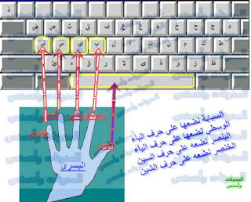

Slide 22
يجب أن توزع أصابع اليدين (اليمنى واليسرى) على هذه المفاتيح توزيعاً منطقياً
تكون شبه دائمة على صف الارتكاز
اما إذا تطلب الأمر استخدام مفاتيح أعلى أو أسفل من صف الارتكاز فإنه يضرب بالأصابع المخصصة لها مع عودة هذه الأصابع إلى صف الارتكاز نفسه .
هذا مفيد جداً في عملية السرعة في إدخال البيانات ودقتها
بالإضافة إلى إعطاء مدخل البيانات أو الناسخ راحة أكثر في التعامل مع لوحة المفاتيح.

Slide 23
تدريبات عملية على حروف صف الارتكاز لليد اليمنى باللغة العربية HOME ROW

Slide 24
فتح صفحة Wordpad او Microsoft Word واكتب التمرينات
عند الطباعة
تركيز نظرك في الكلمات المراد نقلها (الورقة)
عدم النظر للوحة المفاتيح (الكيبورد) أثناء الطباعة إلا للضرورة فقط !
الحرص على حفظ كل إصبع وما الحرف الذي تحته في لوحة التحكم (أي حفظ تخصص كل إصبع من الحروف على لوحة المفاتيح) .

Slide 25
التطبيق الأول 1-1
ك م ن ت ت ن م ك ت ن ك م ت ك م ن ك ت ن م م ك ت ن م ن ت ك م ت ك ن م ك ن ت ك ت ن م ك ت م ن ك م ت ن ك ن م ت ن ك م ت
ن م ك ت ن ك ت ن م ك م ن م ن ن ك م ت ك م م ك ت ك ت ن ت ن م ك ت ت ك م ك م ت ن ت ن ن ك ك م ك ن ن ك ك م ت م

Slide 26
انتهينا من مرحلة الحروف المنفردة ،نأتي إلى مرحلة كتابة الكلمات ،
مع العلم أنها ليست لها معنى بل تستخدم للتدريب فقط . ☺

Slide 27
التطبيق الثاني 1-2
كمنت تنمك نتمك تكنت كنتت تنكن منتك نتنت كمنت نتنت نتنت مكنت كمنن تنمت نمكت مكنك كمنن تنمم
ممتم ككتت كتكت مكتك تنمك نممم تممك تتمن
ممتت تتمم ككتت تتكك ممكك ككمم تتكك تتكم كنتم متنك ننكك تتمم تكمك منتك تتمن تنكك تتنن ننتت ننكك ككنن ممنن ننمم ككمم ممكك منتم ممتن

Slide 28
في بداية تدريباتك على الكتابة السريعة ستجد بعض الصعوبات في إستخدام أصابع اليدين ،ولكن جاهدي نفسك على الإستمرار ،فسوف تتعود على ذلك في خلال يومين أو ثلاثة أيام إن شاء الله ولكن إذا عودت نفسك من البداية على عادتك القديمة وكتبت بالإصبع الواحد أو الإصبعان في مرحلة البداية ،واستخدمت ذلك بكثرة فإنك ستجد صعوبة أن تغير عادتك في الكتابة إلى الطريقة الصحيحة في تلك الدورة .. فعليك بالممارسة والتدريب وبعد اسبوع فقط ستبهر بالنتائج وستجد أصابعك تطير فوق لوحة المفاتيح دون أن تنظر إلى الحروف

Slide 29
تدريبات عملية على حروف صف الارتكاز لليد اليسرى باللغة العربية HOME ROW

Slide 30
التطبيق الأول 1-3
لا تنس الفراغات ،وذلك بضغط الإبهام على المسطرة ! ب ي س ش ش س ي ب ي ش س ب ب ي ش س ب س ش ي ب ش س ي ش ب س ش ب ش ش س س س ش ش
س ي ب ش
ي ي ب س س ش ي ي ب ب ش س ي س ي س ب س ي س ش س ش س س ي ب ب ب س ش ب س س ب ب ي ي س س

Slide 31
ملحوظة : يستحسن أن تنطق الحرف ثم تضغط على مفتاحة . قاعدة هامة جداً : بعد أن تعلمنا كتابة حروف اليد اليمنى ،وحروف اليد اليسرى على صف الإرتكاز لابد أن تنظر إلى لوحة المفاتيح على صف الإرتكاز فسترى أنه تبقى حرفان في صف الإرتكاز لم نستخدمهما وهما حرفا (الألف والام)
بعد أن يصبح لديك خبرة وسرعة في توزيع الأصابع سوف نعتمد في توزيع أصابعنا في المستقبل على البروزين الموجودين على حرفي (الباء والتاء) .
التطبيق التالي يجب كتابته على ورقة منفردة نضعها على الطاولة ثم ننظر للورقة دون أن ننظر للوحة المفاتيح أبداً ، كما يمكن نسخ التمرين ولصقه في برنامج الوورد ثم تكتب تحت كل سطر نفس السطر الذي فوقه.

Slide 32
التطبيق الثاني 1-4
تت بب نن يي تت بب نن يي تت بب نن يي تت بب نن يي تت بب نن يي تت بب نن يي تت بب نن يي تت بب نن يي تت بب نن يي تت بب نن يي تت بب نن يي تت بب نن يي تت بب نن يي تت بب نن يي تت بب نن يي تت بب نن يي تت بب نن يي تت بب نن يي تب ني مس شم سم شن ست سك كم سك تن يت سم شك شم يت بت يم مس كش مس سش يب تن مك تن بي سن ست سك شس بت من سم تي مش مس مش تي مي مي

Slide 33
التطبيق الثالث 1-5
كمنت شسيب كمنت شسيب كمنت شسييب كمنت شسيب كمنت شسيب كمنت شسيب كمنت كمنت شسيب كمنت شسيب كمنت شسييب كمنت شسيب كمنت شسيب كمنت شسيب كمنت كمنت شسيب كمنت شسيب كمنت شسييب كمنت شسيب كمنت شسيب كمنت شسيب كمنت كمنت شسيب كمنت شسيب كمنت شسييب كمنت شسيب كمنت شسيب كمنت شسيب كمنت كمنت شسيب كمنت شسيب كمنت شسييب كمنت شسيب كمنت شسيب كمنت شسيب كمنت تنمك بيسش تنمك بيسش تنمك بيسش تنمك بيسش تنمك بيسش تنمك بيسش تنمك بيسش تنمك تنمك بيسش تنمك بيسش تنمك بيسش تنمك بيسش تنمك بيسش تنمك بيسش تنمك بيسش تنمك

Slide 34
والآن بعد ان انتهينا من حروف اليدي اليمنى واليد اليسرى تبقى لنا ثلاثة حروف فقط لِنُتِمَ حرف الإرتكاز بإذن الله .

Slide 35
أولاً :حرفا (الألف واللام) اللذان يقعان بين اصبعا السبابة الأيمن الأيسر
يتم الضغط على (حرف الألف) بأن ترفع إصبع السبابة اليمنى إليه بخفة ،يعني إصبع السبابة الأيمن يبقى على حرف التاء ولكن يرفع بخفة ليضغط على حرف الألف ثم يعود إلى مكانه الرئيسي وهو (حرف التاء) فلنجرب معاً : نضغط (ا) ثم نُعيد اصبعنا على حرف التاء إعادة التجربة ثلاث مرات .
يتم الضغط على (حرف اللام) بأن ترفع إصبع السبابة الأيسر إليه بخفة ،يعني إصبع السبابة الأيسر يبقى على حرف الباء ولكن يرفع بخفة ليضغط على حرف اللام ثم يعود إلى مكانه الرئيسي وهو (حرف الباء) . (نجرب) ،نضغط ( ل) ثم نُعيد اصبعنا على حرف الباء .

Slide 36
بقى لنا حرف واحد في خط الإرتكاز وهو موجود على يمين يدنا اليمنى ،وتحديداً بجانب حرف الكاف ، إنه حرف الطاء
يتم الضغط على حرف الطاء بأن ترفع اصبع الخنصر الأيمن من على حرف (الكاف) بخفة ،وتضغط على حرف (الطاء) بخفة ،ثم تعيده إلى مكانه الرئيسي وهو (حرف الكاف) . فلنجرب معاً :نضغط حرف الطاء ثم نعيد إصبع الخنصر لمكانه بسرعة أو بخفة . مع ملاحظة استعمال المسطرة للفراغات ،وطبعاً المسطرة من مهمة إصبعي الإبهام في اليدين . نجرب معاً ط ط ط ط ط ط ط ط ط ط

Slide 37
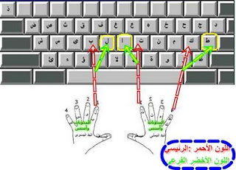

Slide 38
التطبيق الاول 1-6
مم سس كك شش طط مم سس كك شش طط مم سس كك شش طط مم سس كك شش طط مم سس كك شش طط مم سس كك شش طط مم سس كك شش طط مم سس كك شش طط مم سس كك شش طط مم سس كك شش طط مم سس كك شش طط مم سس كك شش طط

Slide 39
التطبيق الثاني 1-7
ينسب يكنس يشمت طشمس ينسب يكنس يشمت طشمس ينسب يكنس يشمت طشمس ينسب يكنس يشمت طشمس ينسب يكنس يشمت طشمس ينسب يكنس يشمت طشمس ينسب يكنس يشمت طشمس ينسب يكنس يشمت طشمس ينسب يكنس يشمت طشمس

Slide 40
التطبيق الثالث 1-8
يتشكك يتشكك يتسبب يستتب يتشكك يتشكك يتسبب يستتب يتشكك يتشكك يسستتي يسستتب يتشكك يتشكك يتسبب يستتب يتشكك يتشكك يتسبب يستتب يتشكك يتشكك يسستتي يسستتب يتشكك يتشكك يتسبب يستتب يتشكك يتشكك يتسبب يستتب يتشكك يتشكك يسستتي يسستتب

Slide 41
التطبيق الرابع 1-9
شاب يشطب مكان طمس ، سلم تمام كتابا لبابا ، شاب يشطب مكان طمس شاب يشطب مكان طمس ، سلم تمام كتابا لبابا ، شاب يشطب مكان طمس شاب يشطب مكان طمس ، سلم تمام كتابا لبابا ، شاب يشطب مكان طمس

Slide 42
التطبيق الخامس 1-10
مشاكل الناس منك طمت مشاكل الناس منك طمت مشاكل الناس منك طمت مشاكل الناس منك طمت مشاكل الناس منك طمت مشاكل الناس منك طمت مشاكل الناس منك طمت مشاكل الناس منك طمت مشاكل الناس منك طمت

Slide 43
ال (ا ) و ( أ)
هذا الحرف مهم جداً فهو من أصول لغتنا العربية ،وبالتالي ستحتاجه كثيراً في الطباعة السريعة ،لأن عدم استعماله يؤدي إلى تغير معنى النص .
التفريق في الكتابة بين حرفا (ا) و (أ) : 1- حين نستعمل حرف (ا) : نرفع اصبع السبابة اليمنى بخفة ونضغط عليه . 2- حين نستعمل حرف (أ) : أيضاً نرفع اصبع السبابة اليمنى ونضغط عليه بخفة ولكن في نفس الوقت يكون اصبع يدنا اليسرى (الخنصر) يضغط على زر shift الأيسر ونستمر بالضغط إلى أن يظهر لدينا حرف (أ) .
نجرب معاً : نضغط حرف (ا) وبنفس الوقت نضغط زر shift الأيسر فيظهر لدينا حرف (أ) .

Slide 44
التطبيق الاول 1-11
أين لنا كتاب، نسيم شاب بطل يبطش أين لنا كتاب، نسيم شاب بطل يبطش أين لنا كتاب، نسيم شاب بطل يبطش أين لنا كتاب، نسيم شاب بطل يبطش أين لنا كتاب، نسيم شاب بطل يبطش أين لنا كتاب، نسيم شاب بطل يبطش

Slide 45
التطبيق الثاني 1-12
يأتينا الشاب سلمان الطيب كل سبت، يأتينا الشاب سلمان الطيب كل سبت يأتينا الشاب سلمان الطيب كل سبت، يأتينا الشاب سلمان الطيب كل سبت يأتينا الشاب سلمان الطيب كل سبت، يأتينا الشاب سلمان الطيب كل سبت

Slide 46
التطبيق الثاني 1-13
ليس من شك أن السكن مناسب ليس من شك أن السكن مناسب ليس من شك أن السكن مناسب ليس من شك أن السكن مناسب ليس من شك أن السكن مناسب ليس من شك أن السكن مناسب

Slide 47
الآن بعد أن انتهينا من التعرف على حروف صف الارتكاز .
يجب ان تقومي بالتدرب اكثر من مره على كل تمرين مع حساب الوقت المستغرق في الكتابة.
وتجاهدي حتى تقلصي المدة المستخدمة لكتابة هذه التمارين .
يوجد في هذه المحاضرة 13 تمرينا مختلفا .

